Slide 1
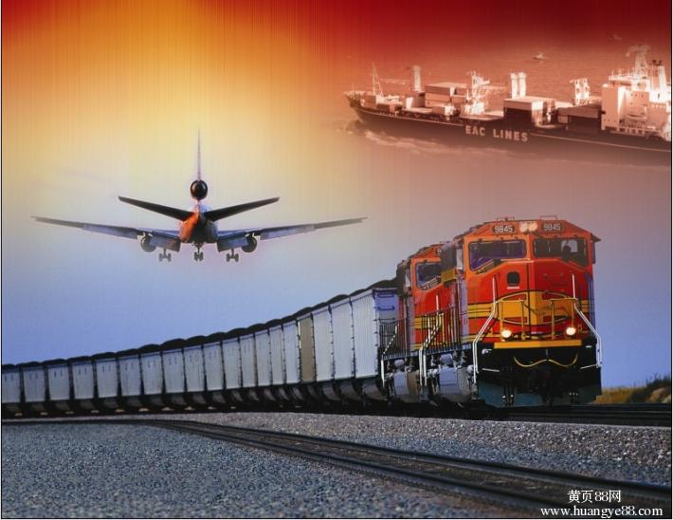
深圳港海铁联运经营人评价研究
答辩人：魏扬昊
指导教师：薛大伸教授

Slide 2

研究背景
论文选题源于“深圳港铁水联运工作研究”项目
存在的问题
海铁联运箱量占比小
运输流程不完善
运费相对其他运输方式缺乏竞争力
背景
海上丝绸之路
低碳发展
产业转移
本论文创新性在于：用综合评价的方法系统分析海铁联运经营人，并提出有深圳特色的海铁联运经营人评价体系，同时采用主客观结合的赋权方法。

Slide 3

研究思路
海铁联运经营人评价研究准备
确定研究背景和现实意义
确定实际意义和理论意义
确定研究重点
确定研究内容
分析深圳港海铁联运现状和存在问题
总结国内外研究现状
确定评价方法

Slide 4

研究思路
海铁联运经营人评价模型研究
识别评价对象
建立浓缩口径指标体系
确定组合权重
实施评价
建立指标体系
确定指标权重
构造评价模型

Slide 5

研究思路
评价结果分析
模型计算结果
分析计算结果
提出经营人评价建议
深圳港海铁联运经营人现状

Slide 6
研究现状
定性、定量、基于统计分析、基于目标规划，等5大类几十余种，并且经历了长时间发展有深厚的理论基础和应用经验，也存在着一些问题。
1
2
评价的指标体系不能很好的体现评价对象的特点，同时缺乏验证标准。
3
评价方法选用不当，太过主观而随意性过大，或者纯数学方法不能反映实际情况。
4
权重的确定无法统一主观经验和客观差异
5
模糊评价、组合权重、组合评价方法成为前沿方法，大数据分析为发展趋势。

Slide 7
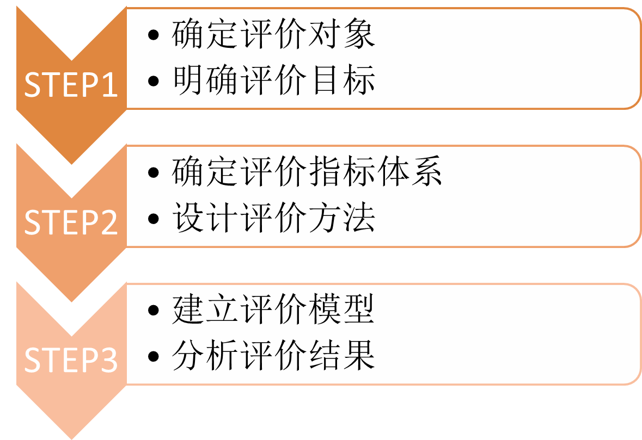
研究内容

Slide 8




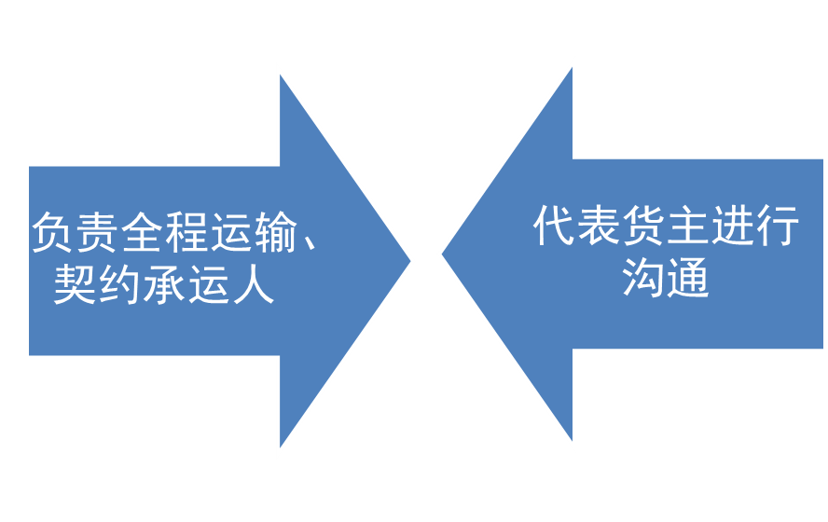


深圳市海铁联运班列的经营者。
标准海铁联运经营人
深圳“海铁联运经营人”
图来源：论文1.3.2
图来源：论文第二章

Slide 9


结合深圳港海铁联运事业的具体需求，评选出最适宜的海铁联运经营人，为深圳市交委的扶植政策提供导向，可以让政策精准落地。
深圳市交委现在为海铁联运班列经营人提供补助，但是补助覆盖面不大。

Slide 10

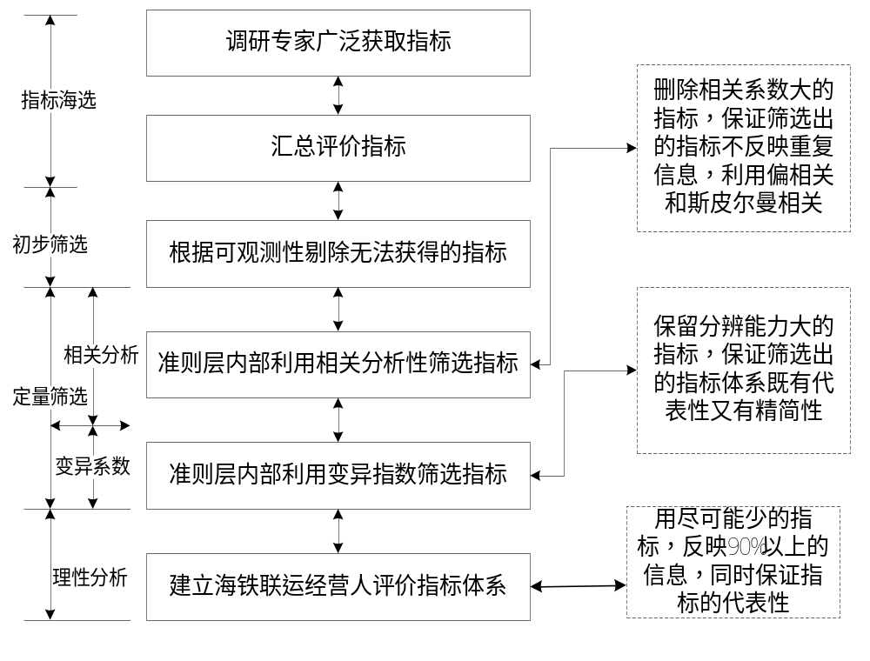

Slide 11


















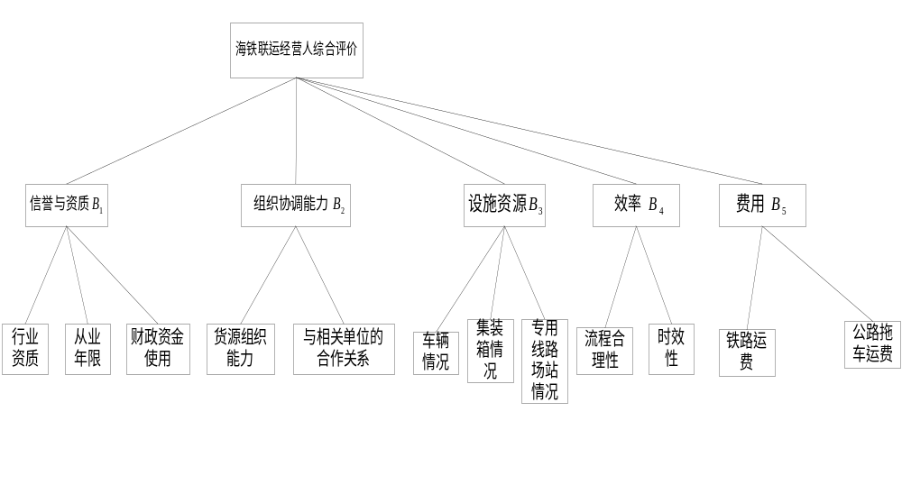

Slide 12
序号 | 准则层 | 指标层 | 指标属性
1 | 信誉与资质 | 行业资质 | 定性
2 |  | 从业年限 | 正向、定量
3 |  | 财政资金使用情况
4 | 组织协调能力 | 货源组织能力 | 定性
5 |  | 与相关单位的合作关系
6 | 设施资源 | 车辆情况 | 正向、定量
7 |  | 集装箱情况 | 定性
8 |  | 专用线路、场站情况
19 | 效率 | 流程合理性 | 定性
10 |  | 时效性 | 负向、定量
11 | 费用 | 公路拖车费用 | 负向、定量
12 |  | 铁路运输费用

Slide 13

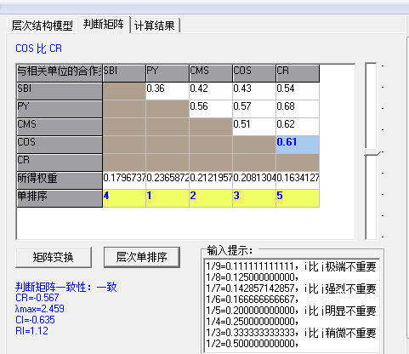

Slide 14

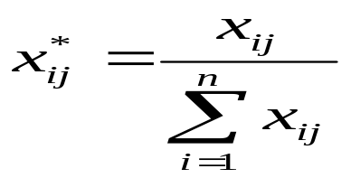
由于本文的6个定量指标量纲不同，所以需要对定量指标进行无量纲化处理。
同时对负向指标采用负向指标标准化的打分方法。
无量纲化方法 | 单调性 | 差异比不变性 | 平移无关性 | 缩放无关性 | 区间稳定性 | 总量恒定性
归一化处理法 | √ | √ | × | √ | × | √
注：符号“√”表示满足，符号“×”表示不满足

Slide 15

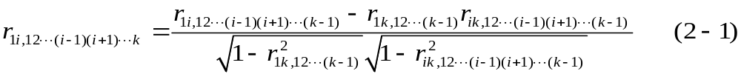
利用关联——差异分析进行指标筛选
关联分析是通过偏相关分析和斯皮尔曼分析来实现的，差异分析是通过变异系数分析得到的。

Slide 16

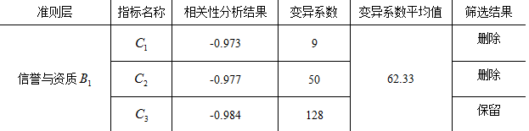
利用关联——差异分析进行指标筛选
关联分析是通过偏相关分析和斯皮尔曼分析来实现的，差异分析是通过变异系数分析得到的。
既保证了指标的精简性又保证了指标的代表性。这也是本文的创新点之一。

Slide 17

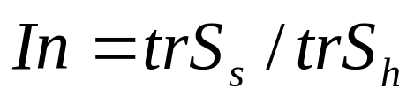
如果筛选后的指标可以反映90%以上的原指标信息，则认定指标体系构建成功。筛选后的指标对原海选指标的信息贡献率为
=814.96/822.63=0.9907
即从原海选指标中筛选出75%（9/12）的指标反映了99.07%的原始信息，即指标筛选所带来的信息量损失不到1%，所以证明了建立的指标体系合理。
这解决了传统指标体系建立中缺乏合理性标准的问题。

Slide 18

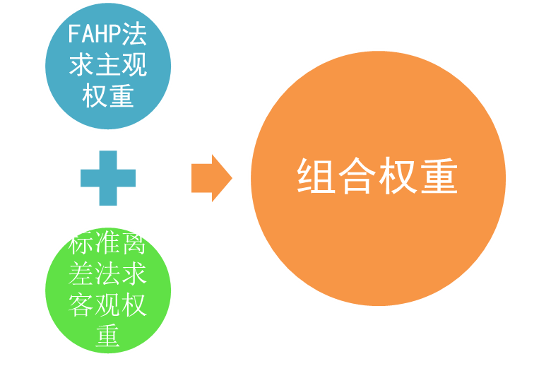


FAHP权重可以更好地反映评价参与者对经营人评价的主观经验。
标准离差法能够真实的反映客观的数据差异。
两者构造线性组合可以既利用主观经验又反映客观现实。
下式反映了主、客观权重的组合方式。

Slide 19

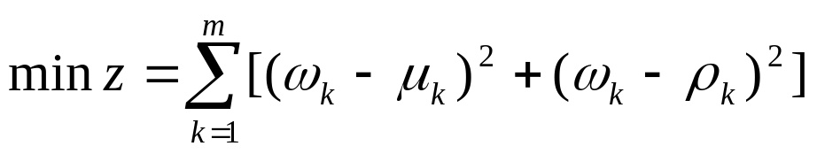

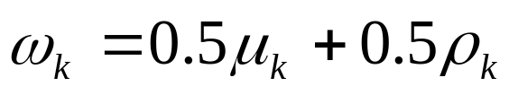

以组合权重与标准离差法权重之间的偏差，同组合权重与FAHP权重之间的偏差的平方和最小为目标函数，即
对式关于
求导并令一阶导数为零得
体现了主观和客观有机统一的思想。
解决了无法统一主观经验和客观现实的问题，尽量贴近被评价对象的真实状态。

Slide 20

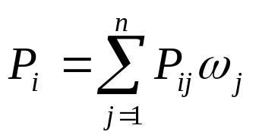
根据线性加权的权重和指标值进行评价
综合评价模型
权重为指标层对目标层的权重。
这个模型输出的结果为序值，代表每个评价对象的先后顺序。

Slide 21

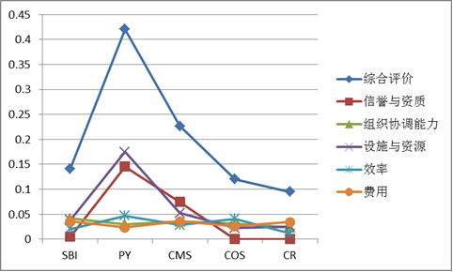
从曲线图上看，评价的结果反映了论文问题分析中所反映的深圳港海铁联运的特殊性，因此具有客观性。
反映的特殊性如下:
组织协调能力差异不明显。
设施资源对经营人的评价影响过大。
费用对海铁联运经营人的区分效果不明显。

Slide 22


加大对SBI一类拥有“长链条”的经营人的培养
限制PY一类独享资源的经营人，避免将深圳港海铁联运推向资源垄断。
继续扶植CMS一类与船公司有良好合作的经营人。
平南铁路改建完成后，深圳港海铁联运基础设施情况将有很大改观，要准备制定运营方案，调动企业参与海铁联运的积极性。

Slide 23
期待您的指导意见。
2016年4月27日

